Slide 1

Regionální ekonomika a politika
Ing. Kamila Turečková, Ph.D.
LS 2022/2023
BPREP/BKREp
Základní informace
1.

Slide 2
Vyučující: Ing. Kamila Turečková, Ph.D.
Email: tureckova@opf.slu.cz
Kancelář: A-A208
Telefon: +420 596398 301
Konzultační hodiny: viz IS nebo dle dohody
                osobně
                on-line (kód: oca8om0) nebo přes odkaz: https://teams.microsoft.com/l/channel/19%3a0cb314bd36984d23a4ed5c07b01c2ef6%40thread.tacv2/Obecn%25C3%25A9?groupId=36574a9e-b645-46e8-a548-d0d66408e44b&tenantId=a6363da9-944b-4aae-abf8-3478e529ad2f)
Veškeré aktuální informace a materiály jsou dostupné v IS.

Slide 3
Podmínky absolvování
Za případné další volitelné aktivity mohou studenti obdržet body navíc. Tyto body jsou nad rámec řádného hodnocení bodovaných aktivit uvedených v podmínkách absolvování předmětu.
BPREP
Volitelný průběžný test probíhá přes odpovědníky on-line, skládá se z 20 otázek hodnocených po 1 bodu (ano/ne) a máte na něj 5 minut. Na tento test se nikam nezapisujete.
Povinná účast na seminářích
    min. 60 % z uskutečněných seminářů
    omluvy na základě lékařského potvrzení (omluva a dodání potvrzení do 5-ti pracovních dnů ode dne nepřítomnosti)
2 prezentace na seminářích (max. 30 bodů)
Volitelný průběžný test nebo krátká úvaha na zvolené téma (max. 20 bodů)
On-line zkouška prostřednictvím IS (max. 50 bodů)
celkem max. 100 bodů
BKREP (včetně ISP+ERASMUS)
Volitelné zpracování eseje/úvahy dle stanoveného tématu a zaslané emailem do oznámeného termínu (max. 30 bodů)
On-line zkouška prostřednictvím IS (max. 70 bodů)
celkem max. 100 bodů

Slide 4
Celkové hodnocení předmětu
pokud zjistíte, že jsem Vám špatně zapsala bodové či celkové hodnocení z předmětu nebo jeho aktivit, kontaktujte mne, individuálně co nejdříve vyřešíme
průběžné hodnocení studijních aktivit je k dispozici v IS obvykle s max. týdenním zpožděním
A = 100 – 90 bodů
B = 89 - 80 bodů
C= 79 – 70 bodů
D = 69 - 60 bodů
E = 59 – 55 bodů
F = 54 a méně bodů
  Prezenční studium: ke zkoušce je připuštěn pouze student, jenž má splněnou docházku ze seminářů a na semináři odprezentované obě prezentace na stanovené téma.
Zkouška má formu testovacích otázek (výběr správné varianty (variant), doplnění, ano/ne), jedna otázka 2 body.
Student se musí zapsat na termín zkoušky, aby mohl vyplnit aktuální odpovědník (jinak je hodnocen vždy F).
Celkem je k dispozici 25 otázek na 10 minut., resp. pro kombinovanou formu studia 35 otázek na 14 minut.
Pokud nemáte možnost on-line testování (průběžný, zkouškový test), lze se individuálně domluvit na písemné formě na fakultě.
Otázky na test jsou voleny z přednáškových prezentací a přednášky jako takové.
Termíny zkoušek jsou obvykle k dispozici v průběhu března-dubna.
Standardně je vypisováno 5-7 termínů včetně jednoho „zkušebního“.

Slide 5
individuální Prezentace na semináři
(prezenční studium; BPREP); 15 bodů
1 student = jedna prezentace, na cca 6-8 minut
4 prezentace na seminář (PowerPoint)
libovolná „netradiční“ prezentace o obci (městě), ve které žiji
  co by mohlo danou obec zatraktivnit (pro obyvatele, firmy, návštěvníky) a zlepšit životní úroveň jejích obyvatel + jak by toho šlo dosáhnout (relevantní návrhy řešení)
propojení na studovaný předmět Regionální ekonomika a politika
hodnotí se nápad, originalita, obsahová správnost, prezentace a přednes
nutné doplnit o použité textové zdroje na konci prezentace (uvádět dle Pokynu děkana pro úpravy, zveřejňování a ukládání VŠKP) i případné zdroje obrázků (zde formou odkazu)
hotovou prezentaci je potřeba vložit do „Odevzdávárny“ v IS 2 dny předem (do neděle 7h ráno)

Slide 6
skupinová Prezentace na semináři
(prezenční studium; BPREP); 15 bodů
2 - 4 studenti = jedna prezentace, 20 minut
2 prezentace na seminář (PowerPoint)
prezentace na jedno ze stanovených témat:
      projekt Vesnice roku
      projekt Labe – Odra – Dunaj
      projekt Regionální potravina
      projekt Via Czechia a projekt Cesta Českem
      statut Památek UNESCO v ČR
      (tranzitní) železniční koridory a dálniční infrastruktura v ČR
      brownfieldy v sídelní struktuře českých měst a obcí
      projekt „Najdi svého zemědělce“
    velmi krátké představení problematiky, výhody, nevýhody, vztah k regionálnímu rozvoji + přínos a rizika pro ekonomické subjekty (firmy, místní obyvatele, návštěvníky) apod. !!!
hodnotí se nápad, originalita, obsahová správnost, prezentace a přednes
nutné doplnit o použité textové zdroje na konci prezentace (uvádět dle Pokynu děkana pro úpravy, zveřejňování a ukládání VŠKP) i případné zdroje obrázků (zde formou odkazu)
hotovou prezentaci je potřeba vložit do „Odevzdávárny“ v IS 2 dny předem (do neděle 7h ráno)

Slide 7
Esej, resp. úvaha
(ISP, Erasmus, Kombinované studium - BKREP)
    1,5 – 2 strany čistého textu (Times New Roman, vel. písma12, jednoduché řádkování)
    celkem max. 4 strany se všemi náležitostmi…. (není požadována obvyklá titulní strana s logem, názvem předmětu, oborem apod. – stačí jméno, datum, číslo studenta, název)
    bude hodnocena obsahová strana a formální úprava textu
    doporučuji se seznámit s tím, co to esej je a jaké má náležitosti (pokud práce nebude esejí nebude hodnocena!), totéž platí pro úvahu
    v případě, že využijete některé cizí zdroje či informace, je nutné je na konci uvést ve formátu dle aktuálního Pokynu děkana pro úpravy, zveřejňování a ukládání VŠKP
    zpracování eseje/úvahy je pro kombinovanou formu studia dobrovolné (to neplatí pro ISP a ERASMUS!)
    hotovou esej/úvahu je potřeba vložit do „Odevzdávárny“ v IS do 10.4.2023
    téma: Co podle Vás brání rozvoji obce, kde žijete, a co by bylo potřeba v ní změnit, aby se zlepšila kvalita života místních obyvatel? (prosím uvést název obce, o kterou se jedná)

Slide 8
ROZPIS seminářů
1 | 21.2. |  | Úvodní přednáška, semináře odpadají.
2 | 28.2. |  | Úkol z přednášky. Výběr termínu prezentací a témat.
3 | 7.3. |  | Neformální diskuze k SZZ. Výběr termínu prezentací a témat.
4 | 14.3. |  | Skupinová prezentace studentů.
5 | 21.3. |  | Skupinová prezentace studentů.
6 | 28.3. |  | Skupinová prezentace studentů.
7 | 4.4. |  | Služební cesta, seminář se ruší.
8 | 11.4. |  | Prezentace studentů.
9 | 18.4. |  | Prezentace studentů.
10 | 25.4. |  | Prezentace studentů.
11 | 2.5. |  | Prezentace studentů.
12 | 9.5. |  | Náhradní termíny na prezentace. Konzultace.
13 | 16.5. |  | Zkouškový termín, případně konzultace.

Slide 9
Harmonogram přednášek
BPREP
BKREP
 | datum | téma
1 | 21.2. | Úvodní přednáška
2 | 28.2. | Regionalistika, region, urbanizace
3 | 7.3. | Regionální struktura v ČR.
4 | 14.3. | Regionální problémy a rozdíly.
5 | 21.3. | Regionální politika, její cíle, regionální strategie.
6 | 28.3. | Nástroje regionální politiky. Regionální politika ČR (samostudium)
7 | 4.4. | Služební cesta, přednáška se nekoná. Volitelný on-line průběžný test (po Nástroje RP, včetně).
8 | 11.4. | Regionální rozvoj.
9 | 18.4. | Ekonomická struktura a úroveň regionů.
10 | 25.4. | Ekonomická odvětví, ekonomicko-geografická analýza.
11 | 2.5. | Sektorová (odvětvová) struktura regionů.
12 | 9.5. | Regionální konkurenceschopnost. Ekonomika regionů ČR (samostudium)
13 | 16.5. | Zkušební test.
 | datum | téma
1 | 24.3.2023 25.3.2023 | Úvodní přednáška. Organizace kurzu. Přehled dílčích témat. Konzultace.
2 | 21.4.2023 | „zkušební test“ Diskuse k seminárním pracím. Volitelné konzultace.

Slide 10
Základní a doporučené zdroje
Turečková, K. 2019. Regionální ekonomika a politika pro bakalářské studium. Distanční studijní text. Karviná: OPF SU.
STEJSKAL, J., 2009. Regionální politika a její nástroje. Praha: Portál, ISBN 978-80-7367-588-2.
PIKE, A., RODRIGUEZ POSE, A. and J. TOMANEY, 2017. Local and Regional Development. 2rd edn. London and
New York: Routledge, ISBN 978-1-138-78572-4.
WOKOUN, R., 2008. Regionální rozvoj: Východiska regionálního rozvoje, regionální politika, teorie, strategie a programování. Praha: Linde, ISBN 978-80-7201-699-0.
BUČEK, M., ŘEHÁK, Š. a J. TVRDOŇ, 2010. Regionálna ekonómia a politika. Bratislava, ISBN 978-80-8078-362-4.
ARMSTRONG, M. and J. TAYLOR, 2000. Regional Economics and Policy. 3rd edn. Oxford: Wiley-Blackwell, ISBN 978-0631217138.
WOKOUN, R., TOTH, P. a J. MACHÁČEK, 2011. Regionální a municipální ekonomie. Praha: Oeconomica, ISBN 978-80-245-1836-7.
VITURKA, M. a kol., 2010. Kvalita podnikatelského prostředí, regionální konkurenceschopnost a strategie regionálního rozvoje České Republiky. Praha: GRADA, ISBN 978-80-247-3638-9.

Slide 11
Další doporučené zdroje
Ministerstvo pro místní rozvoj (www.mmr.cz)
Fondy Evropské unie (www.strukturalni-fondy.cz)
Portál Evropské unie (http://europa.eu/pol/reg/index_cs.htm)
EUROSKOP (www.euroskop.cz)
Regionální rada NUTS2 Moravskoslezsko (www.rr-moravskoslezsko.cz)
Regional Studies Association (www.regional-studies-assoc.ac.uk)
European Regional Science Association (www.ersa.org)
Klub regionalistů (http://www.ekf.vsb.cz/oblasti/katedry/katedry/katedra-regionalni-a-environmentalni-ekonomiky/veda_a_vyzkum/Klubregionalistu)

Slide 12
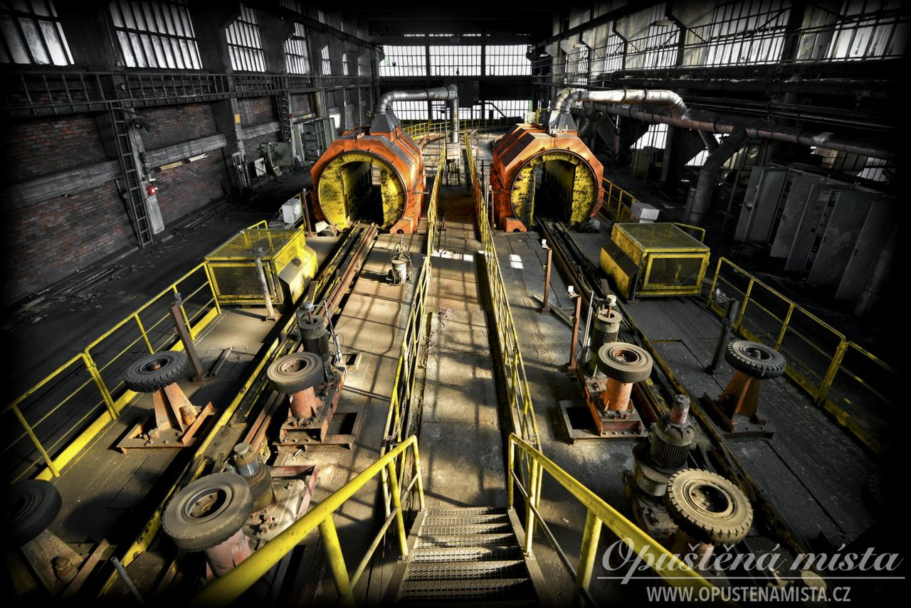
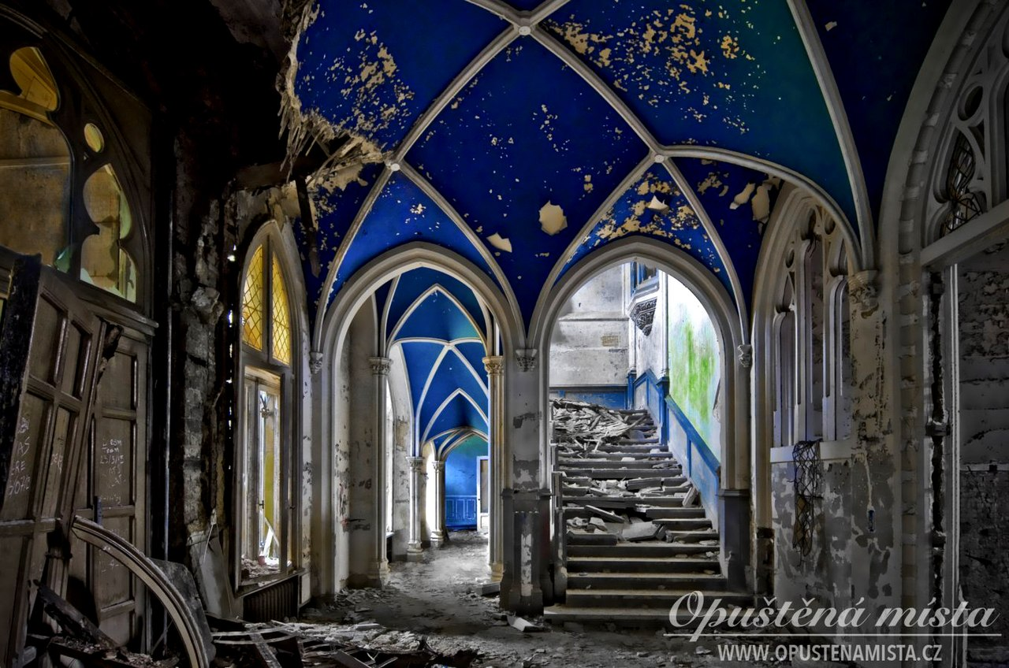
URBEX urban exploration
průzkumu moderních ruin (brownfieldů) nejčastěji s cílem jejich (uměleckého) fotografování
  opuštěné objekty které nejsou běžně přístupné veřejnosti
  dobrovolný úkol:
  heslovitě napsat klady a zápory této činnosti (brainstorming)
  ve wordu, do 26.2. vložit do Odevzdávárny (urbex), nejlepší 3 zpracování obdrží 2-3body

Slide 13
Zámecké objekty v okresech České republiky
Hlavní město Praha | Hlavní město Praha
Středočeský kraj | Benešov, Beroun, Kladno, Kolín, Kutná Hora, Mělník, Mladá Boleslav, Nymburk, Praha-východ, Praha-západ, Příbram, Rakovník
Jihočeský kraj | České Budějovice, Český Krumlov, Jindřichův Hradec, Písek, Prachatice, Strakonice, Tábor
Plzeňský kraj | Domažlice, Klatovy, Plzeň-město, Plzeň-jih, Plzeň-sever, Rokycany a Tachov
Karlovarský kraj | Cheb, Karlovy Vary a Sokolov
Ústecký kraj | Děčín, Ústí nad Labem, Litoměřice, Teplice, Louny, Most a Chomutov
Liberecký kraj | Česká Lípa, Jablonec nad Nisou, Liberec, Semily
Královéhradecký kraj | Hradec Králové, Jičín, Náchod, Rychnov nad Kněžnou a Trutnov
Pardubický kraj | Chrudim, Pardubice, Svitavy a Ústí nad Orlicí
Kraj Vysočina | Jihlava, Žďár nad Sázavou, Třebíč, Havlíčkův Brod, Pelhřimov
Jihomoravský kraj | Blansko, Brno-město, Brno-venkov, Břeclav, Hodonín, Vyškov a Znojmo
Zlínský kraj | Kroměříž, Uherské Hradiště, Vsetín a Zlín
Olomoucký kraj | Jeseník, Olomouc, Prostějov, Přerov a Šumperk
nalézt všechny zámky (zámecká sídla, ne hrady) v daném okrese, nejlépe přes mapy.cz (provedu náhodnou kontrolu), za okres 2 body; uvést okres, jména zámků (abecedně) a obce, ve kterých se nacházejí; vložit do 6.3. do odevzdávárny (Zámky); max. 3 okresy na jednoho studenta (max. 6 bodů)

Slide 14
děkuji za pozornost.

